Slide 1
DESARROLLO TERRITORIAL EN EL MUNICIPIO DE JESÚS MARÍA, SANTANDER
2018
Jonnathan Pérez Santamaría
Estudiante maestría en Estudios Interdisciplinarios sobre Desarrollo
Centro Interdisciplinario de
Estudios sobre Desarrollo - CIDER

Slide 2
¿Cuál es el alcance de las iniciativas de asociatividad campesina e identidad territorial como modelo de desarrollo territorial del municipio de Jesús María?
Pregunta de
investigación
Centro Interdisciplinario de
Estudios sobre Desarrollo - CIDER

Slide 3
Objetivo general: analizar el alcance de las iniciativas de asociatividad campesina e identidad territorial para configurar un modelo de desarrollo territorial en el municipio de Jesús María, Santander.
Objetivos específicos:
(1) Caracterizar los actores y las relaciones involucrados en las iniciativas de carácter territorial en el municipio.
(2) Evidenciar las percepciones de desarrollo de la población del municipio.
(3) Determinar las limitaciones y barreras que tienen las iniciativas para que se consoliden como procesos de desarrollo territorial.
Objetivos
Centro Interdisciplinario de
Estudios sobre Desarrollo - CIDER

Slide 4
Diseño metodológico
Subtítulo
Objetivo general | Objetivos específicos | Categorías | Método | Instrumentos
Analizar el alcance de las iniciativas de asociatividad campesina e identidad territorial para configurar un modelo de desarrollo territorial en el municipio de Jesús María, Santander. | Caracterizar los actores y las relaciones involucrados en las iniciativas de carácter territorial en el municipio. | Asociatividad campesina e identidad territorial | Cualitativo | Entrevista semiestructurada Observación participante
 | Evidenciar las percepciones de desarrollo de la población del municipio. | Asociatividad campesina e identidad territorial | Cualitativo | - Entrevista estructurada - Análisis de contenidos
 | Determinar las limitaciones y barreras que tienen las iniciativas para que se consoliden como procesos de desarrollo territorial. | Asociatividad campesina e identidad territorial | Cualitativo | Entrevista semiestructurada Encuesta
Centro Interdisciplinario de
Estudios sobre Desarrollo - CIDER

Slide 5
El desarrollo se ha sido nutrido en los últimos años por los aportes que llegan desde la mirada territorial de los fenómenos. Se ha utilizado el territorio como elemento que adjetiva cualquier proceso social, en este caso, el desarrollo. Así las cosas, el territorio atraviesa una reapreciación que lo convierte, ya no solo en una característica, sino en una tendencia que replantea la importancia de lo local y lo regional (Helmsing, 2001) para el análisis de las dinámicas económicas y políticas del desarrollo.
Desarrollo territorial
Centro Interdisciplinario de
Estudios sobre Desarrollo - CIDER

Slide 6
- Reconocimiento en campo del territorio y del municipio
- Ocho entrevistas a actores del desarrollo. Gracias al efecto bola de nieve, pude obtener información de informantes que participan en el municipio en la esfera pública y privada.
- 80 encuestas para evidenciar la relación entre identidad y desarrollo en la visión que tienen los habitantes del municipio.
- Identificación de las asociaciones del municipio y registro audiovisual de dos reuniones de asociaciones de cultivadores.
Fuentes primarias
Centro Interdisciplinario de
Estudios sobre Desarrollo - CIDER

Slide 7
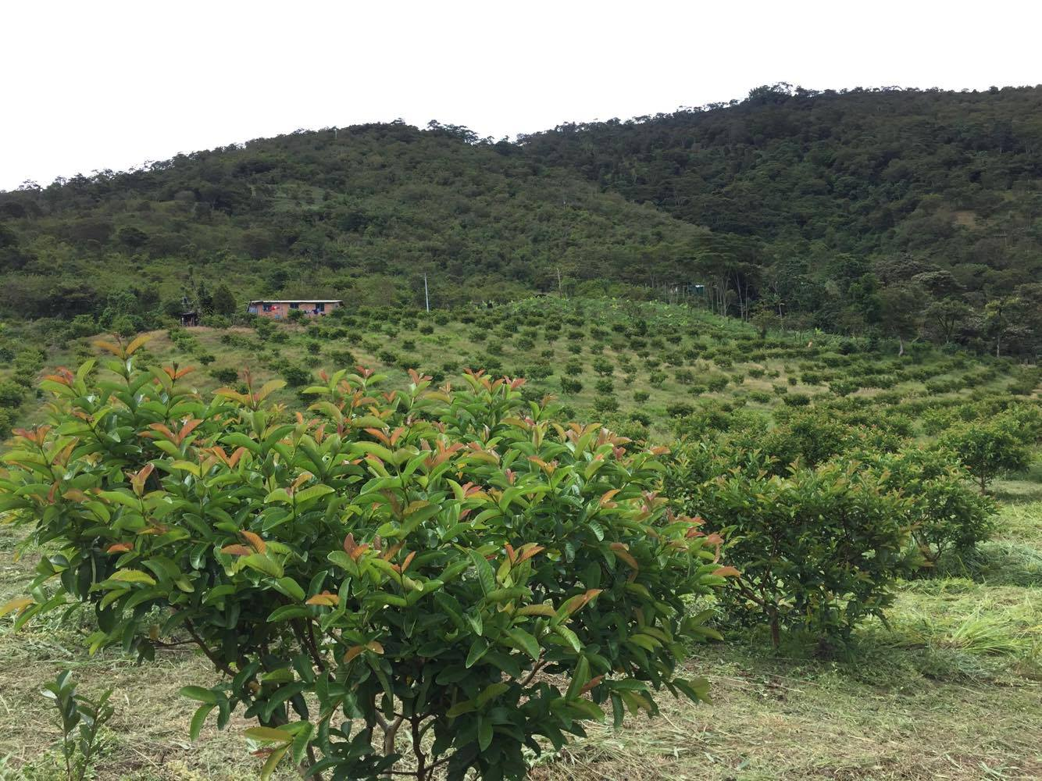
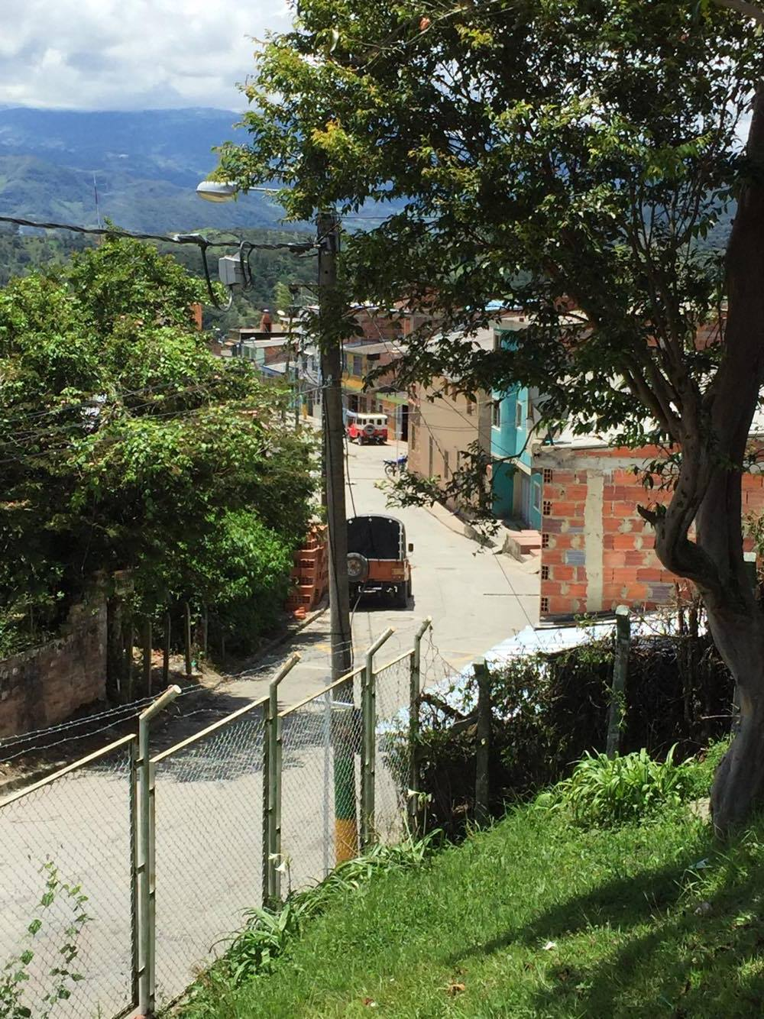
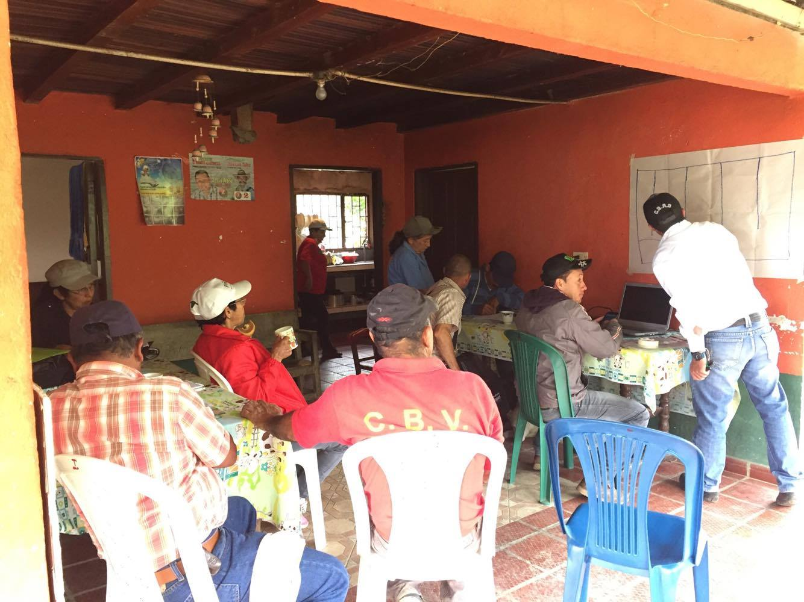
Hallazgos
Centro Interdisciplinario de
Estudios sobre Desarrollo - CIDER

Slide 8
- La amenaza del desarrollo basado en el extractivismo debe impulsar a buscar alternativas de desarrollo, especialmente basadas en la fuente del capital social, la confianza
- La asociatividad es un proceso que está configurando como base de cooperación la obtención de recursos del Estado. Los cambios futuros en las políticas de distribución de recursos determinará la existencia de las asociaciones que surgieron sin otro elemento de agregación.
- La identidad territorial está en construcción a pesar de la trayectoria histórica del municipio y su papel en la región. Pese a la indefinición de este aspecto, la visión del desarrollo de los habitantes está ligada a aspectos identitarios.
Hallazgos
Centro Interdisciplinario de
Estudios sobre Desarrollo - CIDER

Slide 9
El territorio tiene los atributos necesarios que fortalecerían procesos de desarrollo. Sin embargo, factores y procesos exógenos permean los intereses de la población. Hay una evidente tensión que se expresa en la incursión acelerada en procesos productivos de corto plazo con expectativas de largo plazo y alta incertidumbre.
Las barreras son principalmente: falta de confianza para generar capital social; diferencia de escalas entre las posibilidades de asociación campesina y la consolidación de un posible capital cultural; incentivos del Estado que promueven la organización campesina con base en factores transitorios.
Hallazgos
Centro Interdisciplinario de
Estudios sobre Desarrollo - CIDER

Slide 10
GRACIAS
Centro Interdisciplinario de
Estudios sobre Desarrollo - CIDER

